Slide 1




Становление сельскохозяйственного консультирования в Украине
Роман Коринец,
Президент Национальной ассоциации
сельскохозяйственных консультационных служб Украины
dpradaukraine@gmail.com
www.dorada.org.ua
TAIEX Workshop
Agricultural Advisory Services in the EU
Kyiv, 25-26 February 2016

Slide 2
Почему важны сельскохозяйственные консультационные службы для Украины
Сельское население (2014 г) - 14164,9 тыс. чел. или 31,3% от общей численности
Сельскохозяйственные земли - 42744,5 тыс. га
Количество собственников земельных долей (паев) - около 7 млн. чел., средний размер пая около 4 га.
Количество занятых в сельском хозяйстве (2014 г) - 3577,5 тыс. чел. или 17,5% от общей численности.
В т. ч. наемные рабочие - 659,9 тыс. чел.
КОЛИЧЕСТВО СЕЛЬСКОХОЗЯЙСТВЕННЫХ ПРЕДПРИЯТИЙ
по состоянию на 1 июля 2013
• Хозяйственные общества 8295
• Частные предприятия 4153
• Производственные кооперативы 810
• Фермерские хозяйства 40856
• Государственные предприятия 278
• Предприятия других
форм хозяйствования 1466
TAIEX Workshop
Agricultural Advisory Services in the EU
Kyiv, 25-26 February 2016

Slide 3
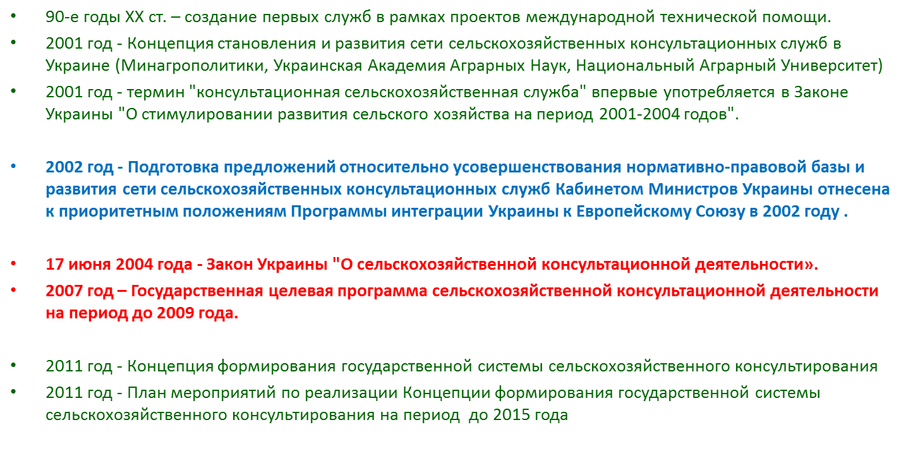
История в документах
TAIEX Workshop
Agricultural Advisory Services in the EU
Kyiv, 25-26 February 2016

Slide 4
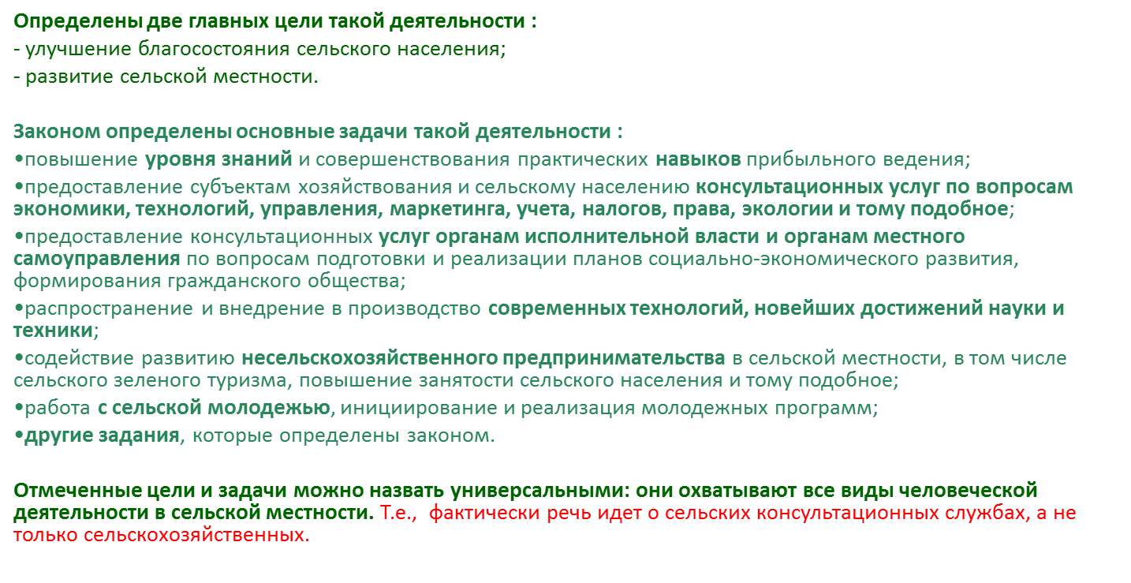
Закон Украины "О сельскохозяйственной консультационной деятельности»
TAIEX Workshop
Agricultural Advisory Services in the EU
Kyiv, 25-26 February 2016

Slide 5
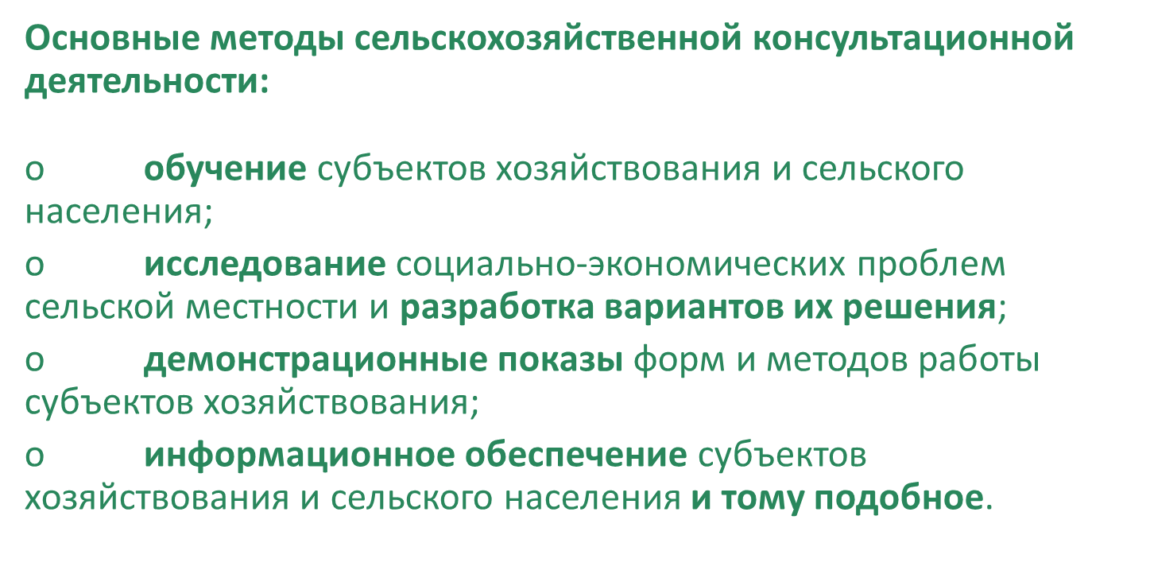
Закон Украины "О сельскохозяйственной консультационной деятельности»
TAIEX Workshop
Agricultural Advisory Services in the EU
Kyiv, 25-26 February 2016

Slide 6
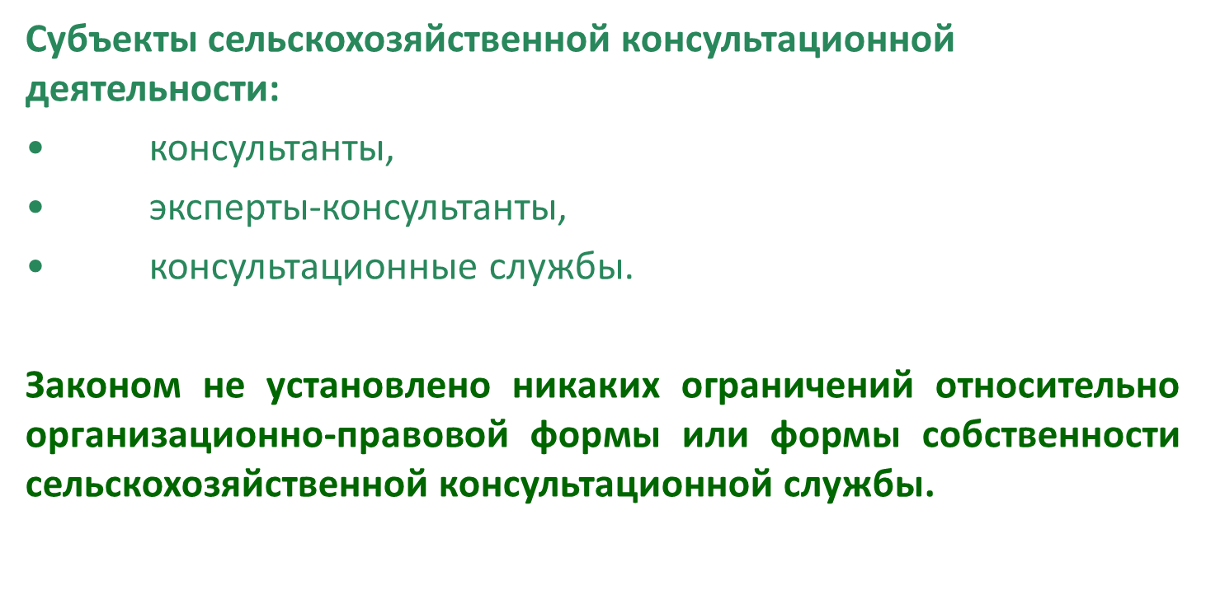
Закон Украины "О сельскохозяйственной консультационной деятельности»
TAIEX Workshop
Agricultural Advisory Services in the EU
Kyiv, 25-26 February 2016

Slide 7
Закон Украины "О сельскохозяйственной консультационной деятельности»
Законом установлено несколько обязательных требований:
• юридическое лицо может называть себя консультационной службой, если оно внесено в Реестр консультационных служб;
• для того, чтобы быть внесённым в Реестр консультационных служб, в составе юридического лица должно работать не менее троих консультантов – физических лиц, которые внесены в Реестр консультантов;
• для внесения в Реестр консультантов, физическое лицо должно пройти профессиональную подготовку, сдать квалификационный экзамен, получить квалификационное свидетельство
TAIEX Workshop
Agricultural Advisory Services in the EU
Kyiv, 25-26 February 2016

Slide 8
Закон Украины "О сельскохозяйственной консультационной деятельности»
Законом предусмотрено, что такая деятельность может проводиться за счет:
• средств государственного и местного бюджетов,
• средств субъектов хозяйствования,
• грантов, международной технической помощи,
• средств международных программ и проектов,
• благотворительных взносов физических и юридических лиц,
• других источников, не запрещенных законом.
TAIEX Workshop
Agricultural Advisory Services in the EU
Kyiv, 25-26 February 2016

Slide 9
Закон Украины "О сельскохозяйственной консультационной деятельности»
Законом определено:
В Государственном бюджете Украины на соответствующий год отдельной строкой предусматриваются средства для финансирования государственной целевой программы сельскохозяйственной консультационной деятельности, предоставления социально направленных консультационных услуг.
Органы местного самоуправления и местные государственные администрации в соответствии с программами социально-экономического развития ежегодно предусматривают в проектах местных бюджетов средства для осуществления консультационной деятельности.
В государственных целевых программах, направленных на развитие сельского хозяйства и сельской местности, предусматривается финансирование консультационной деятельности в размере не менее 5% средств, предусмотренных для этих программ.
TAIEX Workshop
Agricultural Advisory Services in the EU
Kyiv, 25-26 February 2016

Slide 10
Отличный закон – плохое исполнение
С момента принятия Закона ни в одной государственной программе, направленной на развитие сельского хозяйства и сельской местности, не предусмотрено 5% средств на консультационное сопровождение.
С 2012 года нет государственной поддержки.
Поддержка местных бюджетов – исключение, а не правило.
Нет никаких реальных шагов по созданию государственной системы сельскохозяйственного консультирования
TAIEX Workshop
Agricultural Advisory Services in the EU
Kyiv, 25-26 February 2016

Slide 11
Реалии
По состоянию на 2014 год в Реестр сельскохозяйственных консультационных служб были внесены 74 юридических лица, в Реестру сельскохозяйственных консультантов и экспертов-консультантов - 1444 физических лица.
В полной мере работают отдельные службы при поддержке проектов международной технической помощи или местных бюджетов.
Все службы есть юридическими лицами исключительно частного права.
Размер государственной поддержки не более 2 миллионов гривен в год или 14 копеек на одного сельского жителя.
Бюджетные средства поступают службам неритмично.
Существует задолженность государства перед службами за уже оказанные услуги.
Спрос на услуги существует, но это неплатёжеспособный спрос из-за бедности сельского населения.
TAIEX Workshop
Agricultural Advisory Services in the EU
Kyiv, 25-26 February 2016

Slide 12
Реалии
Частные консультационные службы (государственных нет):
не могут планировать деятельность в условиях неопределенности;
не видят собственной перспективы;
переориентируются на другие виды деятельности;
отказываются использовать средства государственного бюджета;
прекращают деятельность.
В Украине нет системы сельскохозяйственного консультирования, есть ее фрагменты, а правительство пока пассивно в построении такой системы.
Главные провайдеры идеи: Национальная ассоциация сельскохозяйственных консультационных служб и наши партнеры (Ассоциация фермеров, Союз сельскохозяйственных кооперативов, Ассоциация сельских и поселковых советов), некоторые университеты.
TAIEX Workshop
Agricultural Advisory Services in the EU
Kyiv, 25-26 February 2016

Slide 13
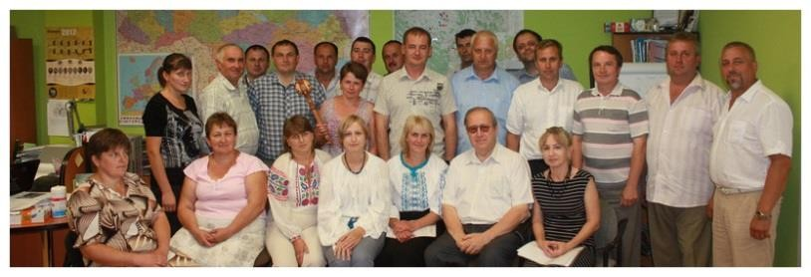
Работаем с верой в будущее
Некоторые результаты реализации проекта «Повышение конкурентоспособности молочного сектора в Украине Львовской аграрной консультационной службой (2008-2013), поддержанного правительством Канады:
• создан 15 новых семейных хозяйств с поголовьем до 2752 коров;
• создано 48 пастбищ на площади 1152 га;
• улучшено пастбищ на площади 688 га;
• владельцы коров, участники проекта, увеличили производство молока в своих хозяйствах на 7000 т;
• проведено более 800 практических семинаров, которые посетили 17000 человек;
• предоставлено более 5000 консультаций непосредственно в хозяйствах;
• внедрена система ежемесячного ведения информации по каждой корове (более 5000 коров);
• ежемесячная лабораторная оценка качества молока;
• создан кооперативное объединение «Равноправие».
TAIEX Workshop
Agricultural Advisory Services in the EU
Kyiv, 25-26 February 2016

Slide 14
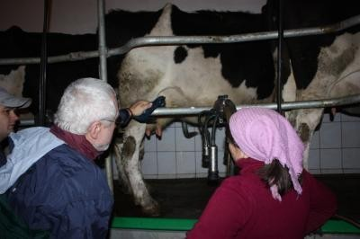
Расширяем возможности с верой в будущее
Львовская аграрная консультационная служба, Днепропетровская сельскохозяйственная консультационная служба реализуют новый проект «Развитие молочного бизнеса в Украине»:
Общий бюджет - $ 27700000 канадских долл.
• Срок - 7 лет (2014-2021)
• Непосредственные бенефициары - 5000 человек
• Косвенные бенефициары - 10000 человек
• Финансовые партнеры - Правительство Канады - Министерство иностранных, дел, торговли и развития,
Экофонд Данон в Украине, Компания Данон в Украине,
Фонд «Благосостояние общин», Днепропетровская
областная государственная администрация, Львовская областная государственная администрация.
TAIEX Workshop
Agricultural Advisory Services in the EU
Kyiv, 25-26 February 2016

Slide 15
Будущее
СОГЛАШЕНИЕ Об АССОЦИАЦИИ МЕЖДУ УКРАИНОЙ И ЕВРОПЕЙСКИМ СОЮЗОМ
Статья 404
Сотрудничество между Сторонами в сфере сельского хозяйства и развития сельских территорий будет охватывать, среди прочего, следующие сферы:
a. содействие взаимному пониманию политик в сфере сельского хозяйства и развития сельских территорий;
b. усиление административных возможностей на центральном и местном уровнях относительно планирования, оценки и реализации политики;
c. поощрение современного и стабильного сельскохозяйственного производства, с учетом необходимости защиты окружающей среды и животных, в частности распространение применения методов органического производства и использование биотехнологий, среди прочего путем внедрения наилучших практик в этих сферах;
d. обмен знаниями и наилучшими практиками относительно политики развития сельских территорий с целью содействия экономическому благосостоянию сельских общин;
e. улучшения конкурентоспособности сельскохозяйственного сектора, эффективности и прозрачности рынков, а также условий для инвестирования;
f. распространение знаний путем проведения учебных и информационных мероприятий;
g. содействие инновациям путем проведения исследований и продвижения системы консультирования к сельскохозяйственным производителям;
h. усиление гармонизации по вопросам, обсуждаемым в рамках международных организаций;
i. обмен наилучшими практиками относительно механизмов поддержки политики в сфере сельского хозяйства и развития сельских территорий;
j. поощрение политики качества сельскохозяйственной продукции в сферах стандартов продукции, требований относительно производства и схем качества.
TAIEX Workshop
Agricultural Advisory Services in the EU
Kyiv, 25-26 February 2016

Slide 16
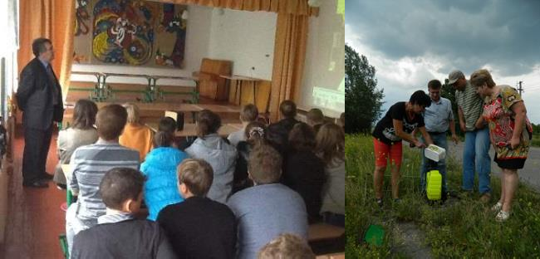
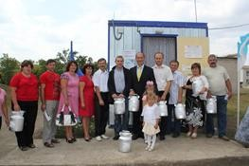
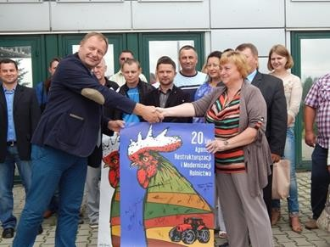
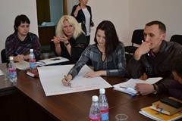
Будущее
Единая комплексная стратегия развития сельского хозяйства и сельских территорий на 2015-2020 годы - разрабатывается при поддержке ЕС - как пример попытки поиска решений:
Бессистемность предоставления консультационных услуг не соответствует социально-экономическим потребностям общества, уровню развития сельскохозяйственного производства и продовольственного безопасности государства.
Сформировать сеть сельскохозяйственных консультационных служб на областном и районном уровнях с представительствами в сельских (поселковых) советах.
TAIEX Workshop
Agricultural Advisory Services in the EU
Kyiv, 25-26 February 2016

Slide 17

Special opinion
В сегодняшних сложных условиях, финансовые возможности Украинского государства являются крайне ограниченными. Невзирая на высокую значимость консультирования для развития сельского хозяйства и сельской местности, надеяться, что правительство найдет ресурсы на создание государственной системы консультирования сложно.
Есть потребность в соответствующей программе международной технической помощи.
Ее отличие от всех предыдущих программ будет заключаться в нацеленности не на создание отдельных консультационных служб, а на формирование государственной системы консультирования – институтов и институций – совместно с государством и при участии государства.
Для успешности такой программы есть все условия.
TAIEX Workshop
Agricultural Advisory Services in the EU
Kyiv, 25-26 February 2016

Slide 18

СПАСИБО!
Приглашаем к сотрудничеству!
TAIEX Workshop
Agricultural Advisory Services in the EU
Kyiv, 25-26 February 2016

